Slide 1
External Noise Cancelling
Integrantes: José Del Maestro Yarlaqué
Francescolli Anticona Puza
Notes:
Francescolli

Slide 2

Objetivos:
Generales:
Investigar el estado del arte de las soluciones.
Diseñar un prototipo que aísle de forma acústica el ruido que se perciba en el entorno.
Presentar datos simulados que validen la cancelación de ruido parcial o total.
Determinar el costo de fabricación del equipo.
Específicos:

Slide 3
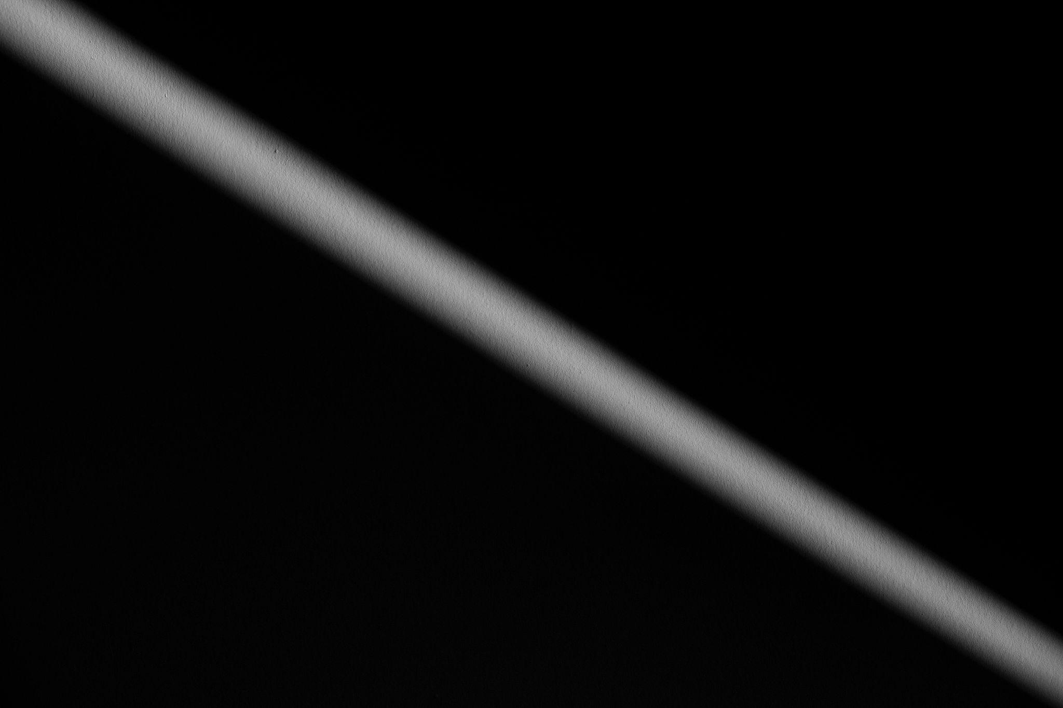
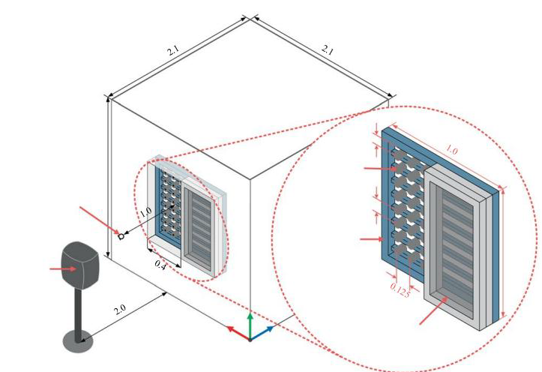
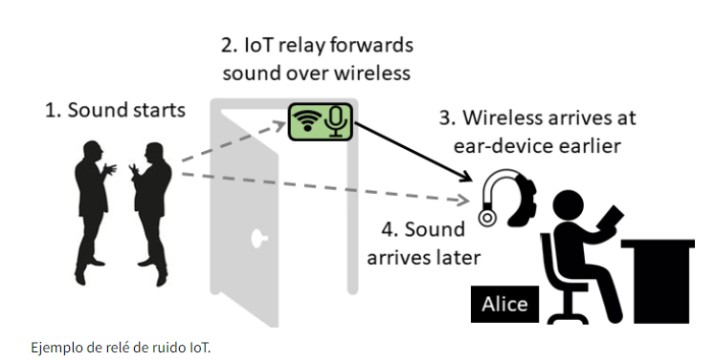
Control activo del Sonido de banda ancha
MUTE Llevar IoT a la cancelación de Ruido
Notes:
Francescolli

Slide 4
Propuesta Seleccionada
Notes:
José

Slide 5

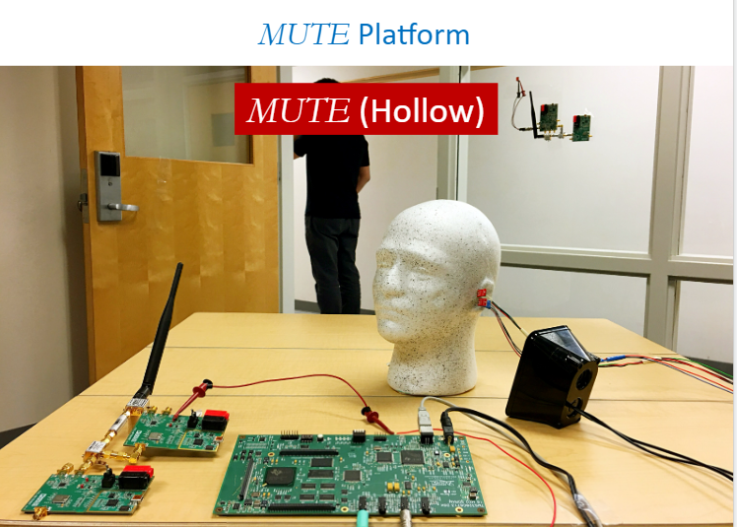
Análisis de MUTE
DSP Processor
IoT Relay
Anti-Noise Speakers
Wireless Receiver
Notes:
José - criterios

Slide 6
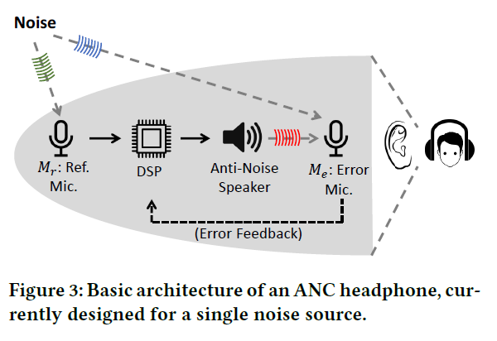
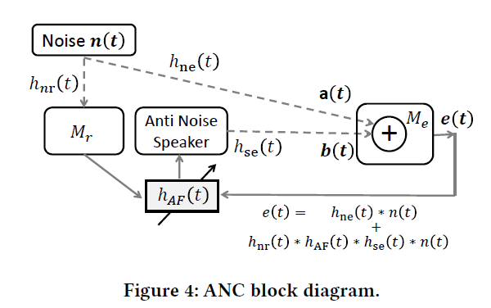
La idea principal detrás de esta investigación consiste en combinar redes IoT inalámbricas con cancelación de ruido. Se coloca un micrófono en el entorno que detecta los sonidos y los envía a través de señales inalámbricas a un auricular. Dado que las señales inalámbricas viajan un millón de veces más rápido que el sonido, el auricular puede recibir la información del sonido mucho más rápido que el sonido real.
Notes:
José

Slide 7
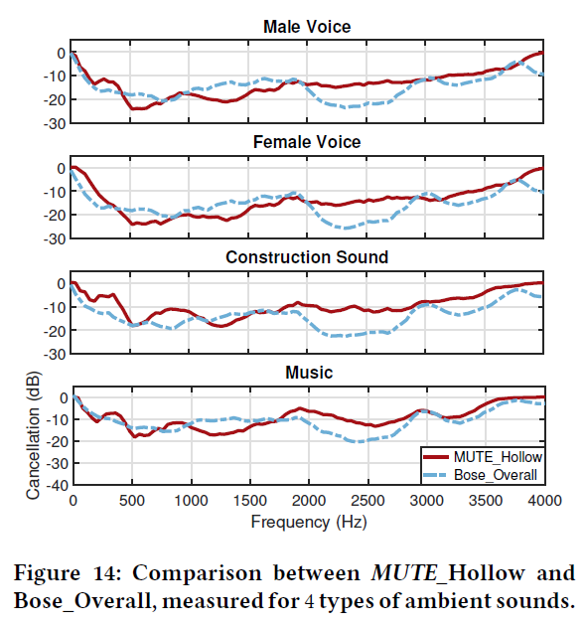
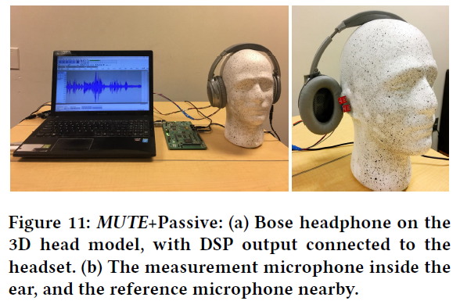
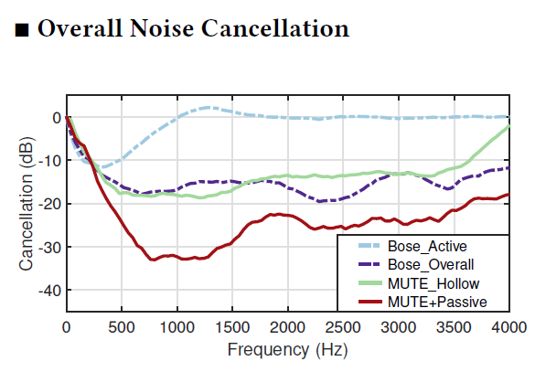
Notes:
José

Slide 8
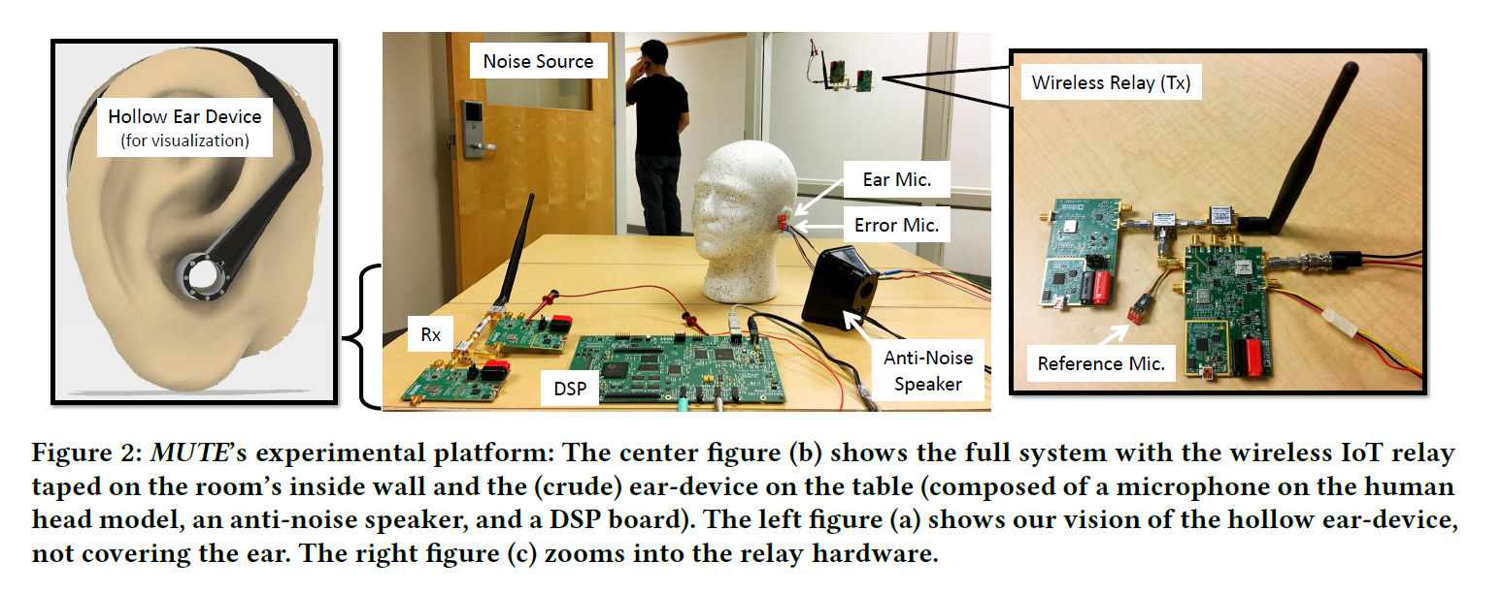
Para producir un anti-ruido, los dispositivos ANC necesitan un micrófono, llamado micrófono de referencia, para absorber el sonido del entorno y un altavoz anti-ruido adicional para producir el sonido anti-ruido. Una vez que el micrófono absorbe el sonido, generalmente hay un chip de procesamiento de señal digital (DSP) que procesa el sonido y genera el sonido anti-ruido. Si ha probado un auricular ANC, un zumbido bajo que escucha cuando lo enciende es el anti-ruido generado por el altavoz anti-ruido.
Notes:
José - links de referencias

Slide 9
Detalles Técnicos
03
Notes:
José

Slide 10
Lista de Materiales
Notes:
José

Slide 11
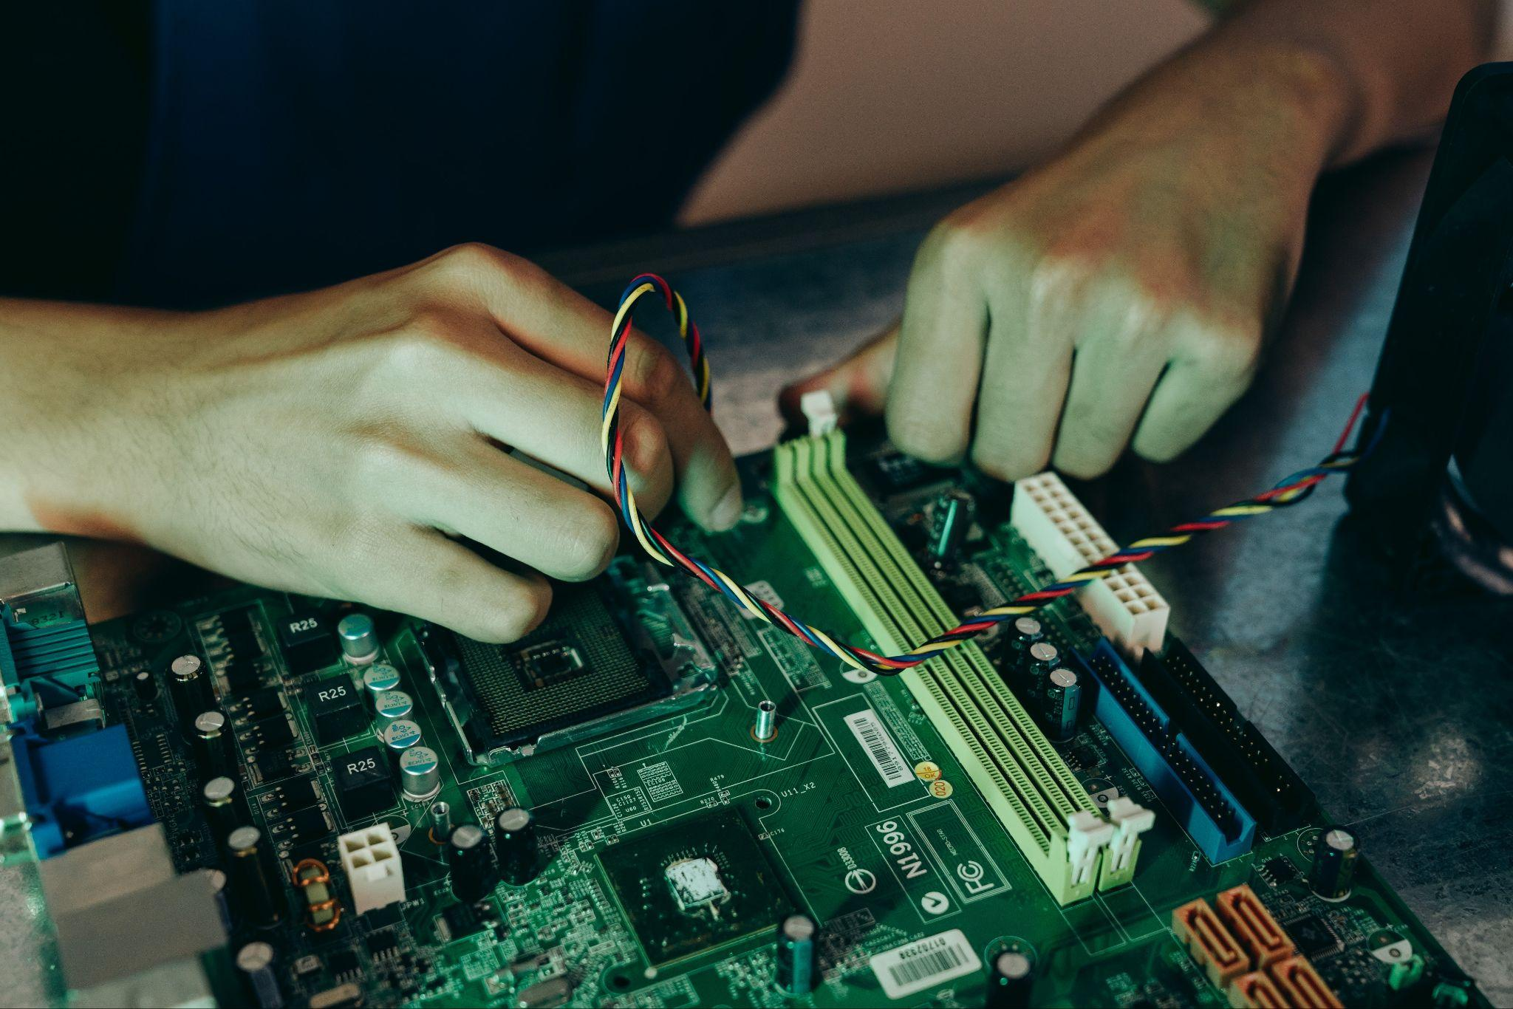
EVAL - ADF4350EB1Z
Notes:
José

Slide 12
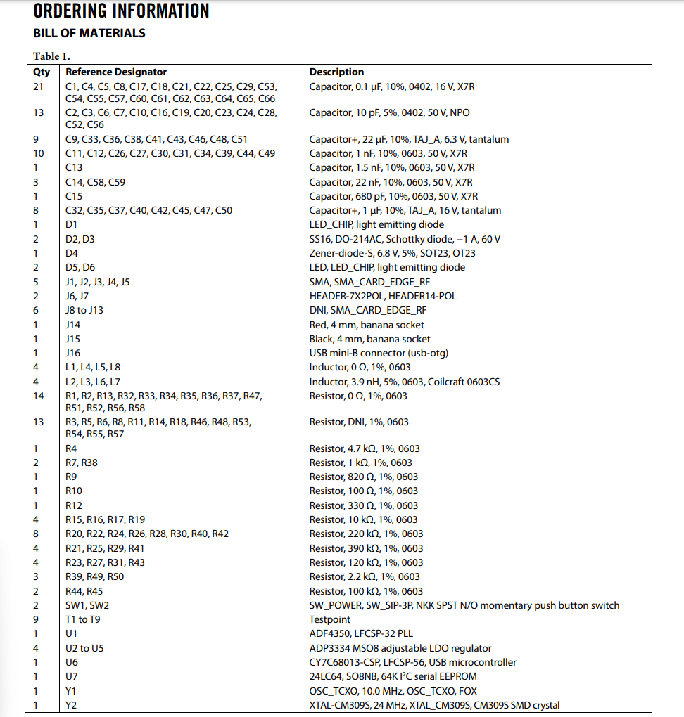
Notes:
José

Slide 13
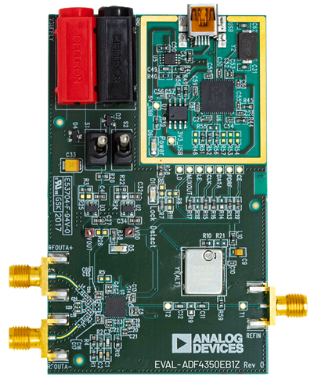
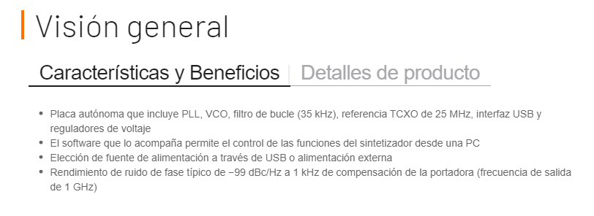
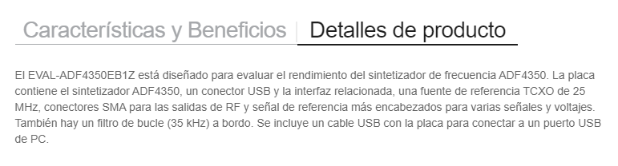
Notes:
José

Slide 14
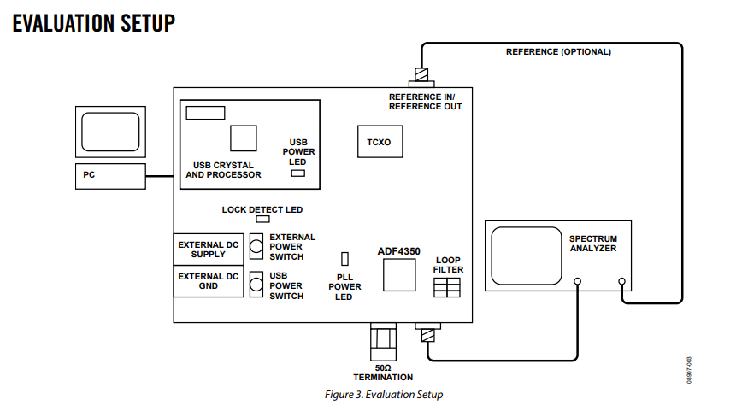
Notes:
José

Slide 15
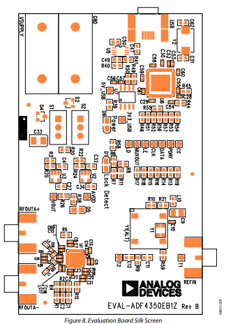
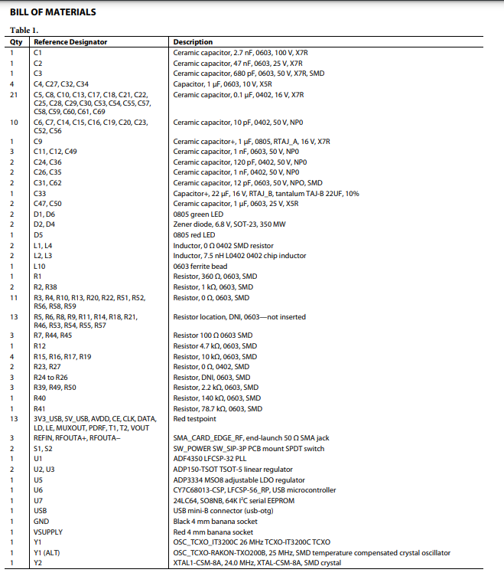
Notes:
José

Slide 16

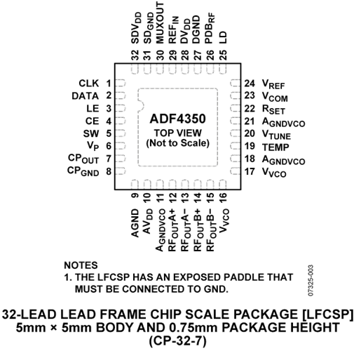
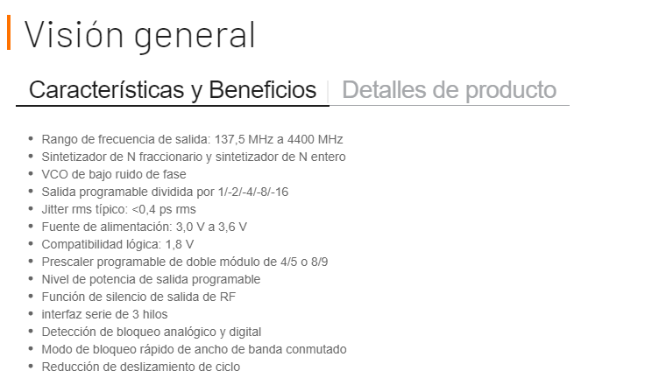
Notes:
José

Slide 17
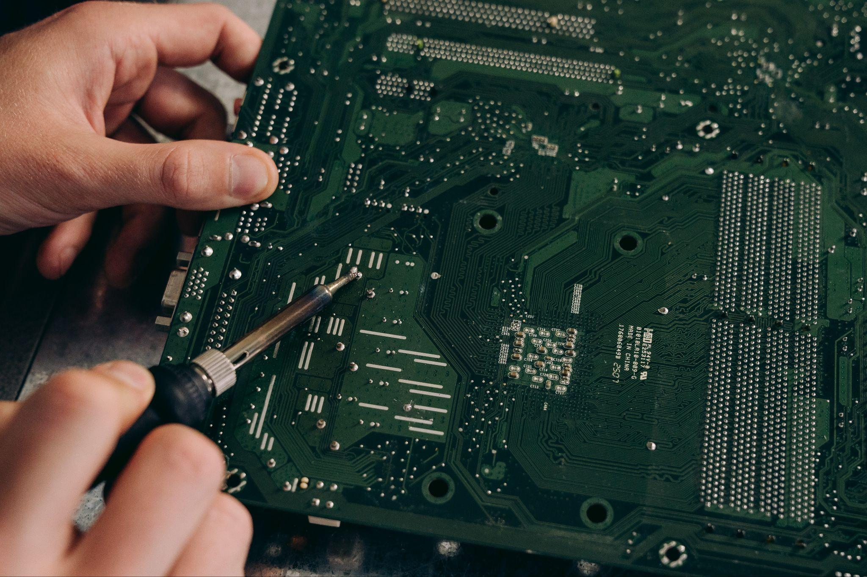
TMS320C6713 DSP Starter Kit (DSK)
Notes:
José

Slide 18
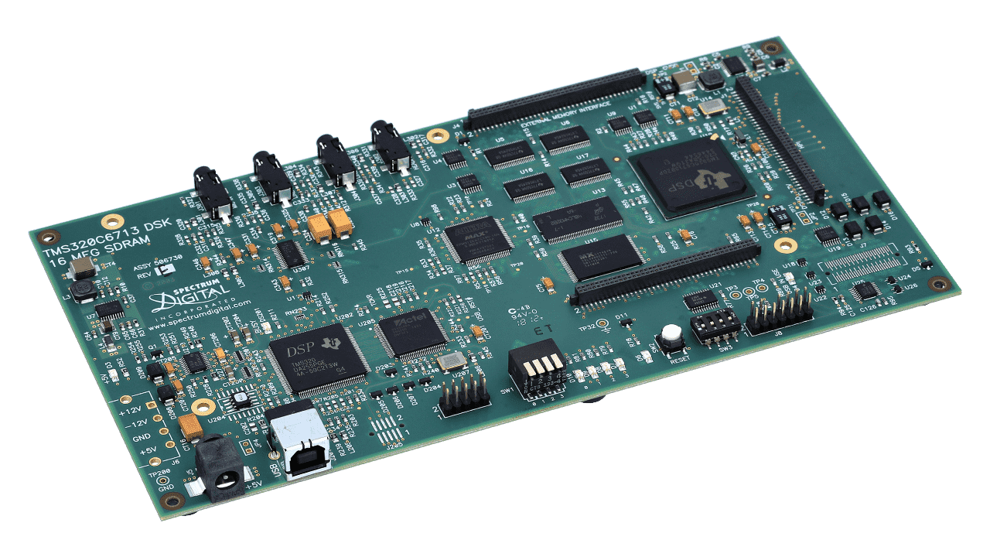
Notes:
José

Slide 19
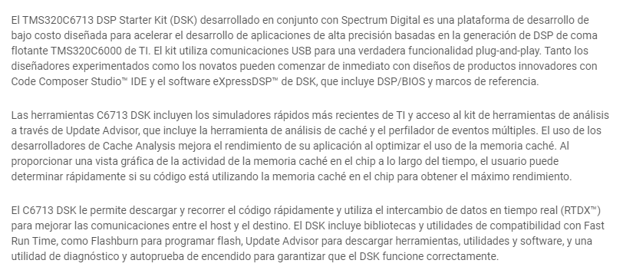
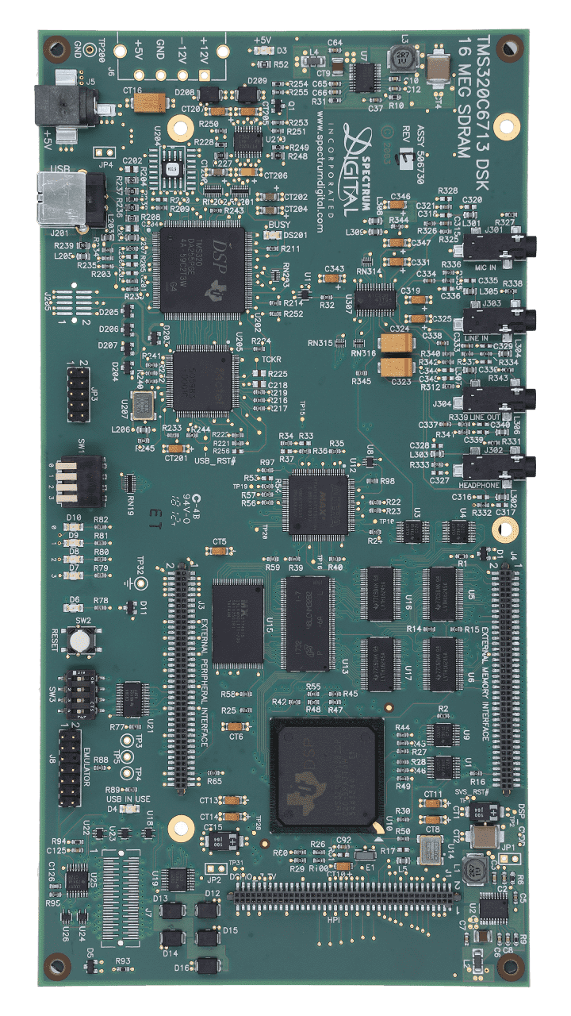
Notes:
José

Slide 20
Aplicaciones
Es el kit más apropiado para aplicaciones de Audio como:
Reconocimiento de voz.
Filtrado de audio usando filtros FIR, IIR.
Eliminación de ruido.
Efectos de sonido como el eco, la reverberación, etc.
Notes:
José

Slide 21
AS3400 / AS3410 / AS3430
Notes:
José

Slide 22
Aplicaciones
Es el kit más apropiado para aplicaciones de Audio como:
Reconocimiento de voz.
Filtrado de audio usando filtros FIR, IIR.
Eliminación de ruido.
Efectos de sonido como el eco, la reverberación, etc.
Notes:
José

Slide 23
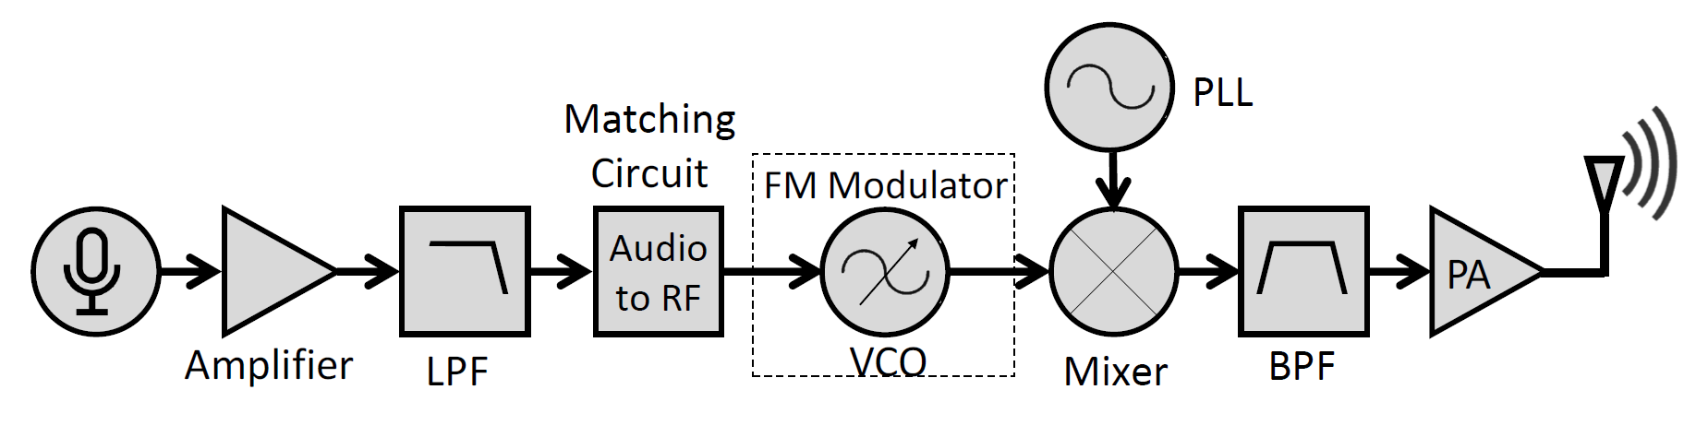
IoT Relay
Notes:
Francescolli

Slide 24
IoT Relay
Notes:
Francescolli

Slide 25

Micrófono de Referencia
Captura la señal del ruido en el entorno.
Notes:
Francescolli

Slide 26
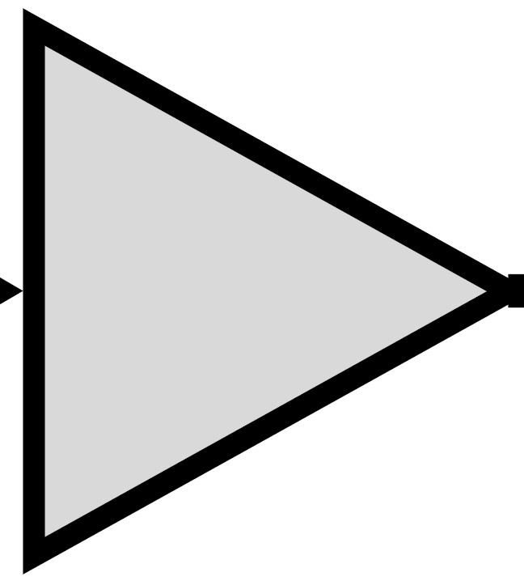
Amplificador
Una vez captada la señal, se procede a amplificar dicha señal.
Notes:
Francescolli

Slide 27

LPF -> Filtro pasa bajo
La señal amplificada pasa a través de un filtro pasa bajo.
Notes:
Francescolli

Slide 28
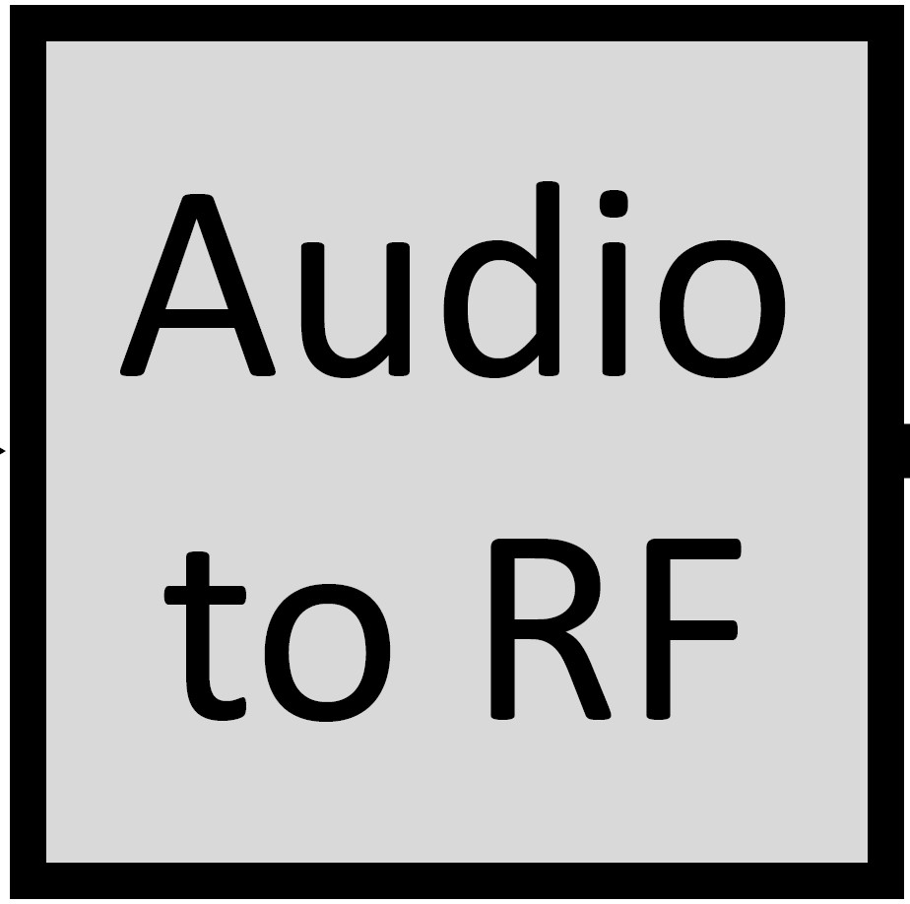
Circuito de adaptación de impedancia
Un circuito de adaptación de impedancia conecta la señal de audio a un RF VCO.
Notes:
Francescolli

Slide 29
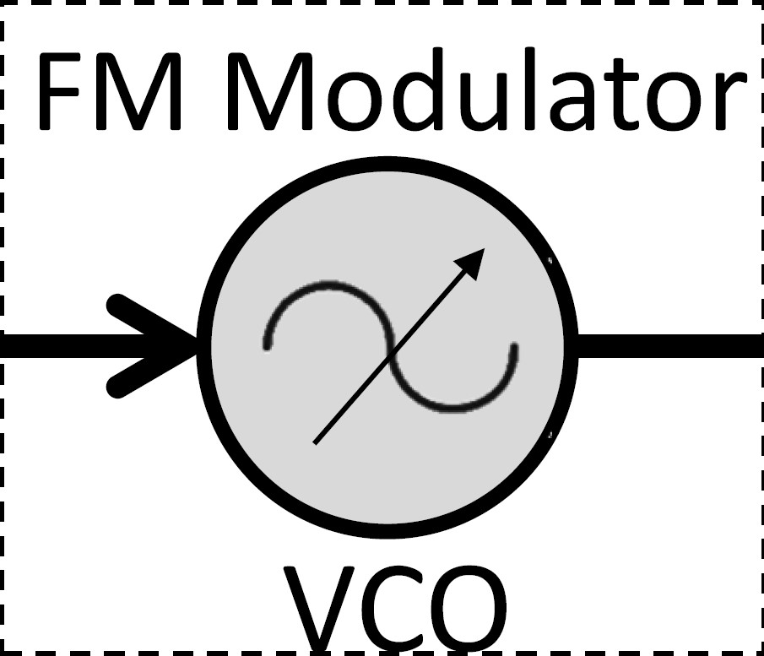
Oscilador Controlado por Voltaje
El oscilador controlado por voltaje (VCO) emite una señal de frecuencia modulada.
Notes:
Francescolli

Slide 30
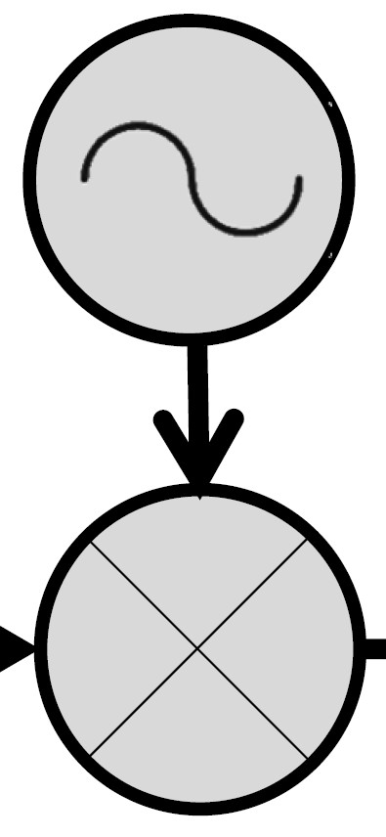
Mezclador y PLL
Esa señal se mezcla con una frecuencia portadora generada por un bucle de bloqueo de fase (PLL).
Este resultado se convierte a la banda ancha ISM de 900 MHz.
Notes:
Francescolli

Slide 31

BPF
La señal resultante de RF se filtra con un BPF (filtro pasa-banda).
Notes:
Francescolli

Slide 32
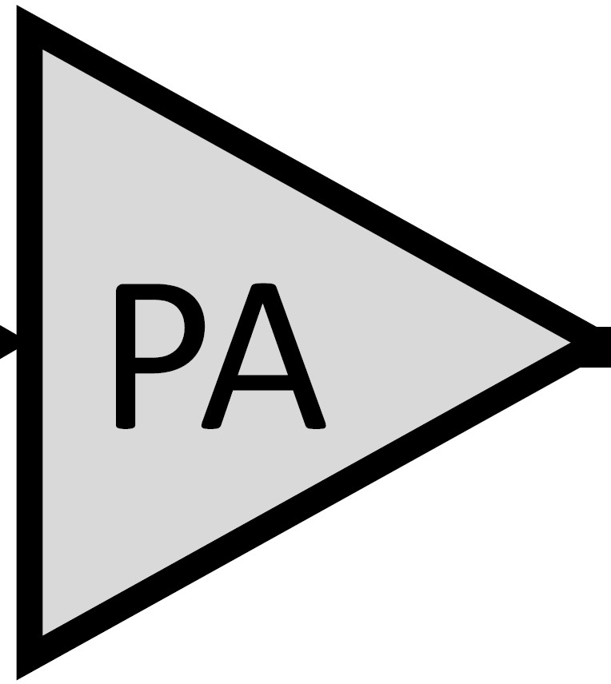
Amplificador de potencia
Ese filtro resultante se pasa a un amplificador de potencia.
Notes:
Francescolli

Slide 33
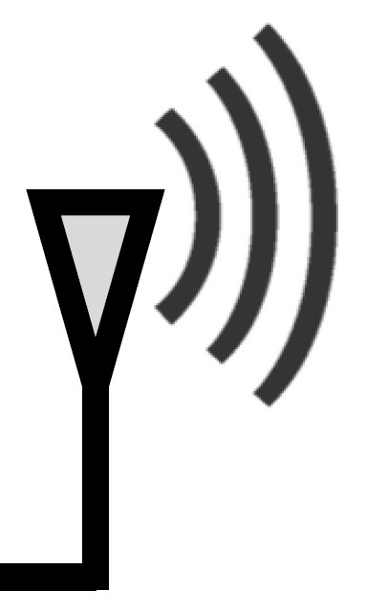
Antena
El amplificador de potencia se encuentra conectado a una antena de 900 MHz.
Notes:
Francescolli

Slide 34
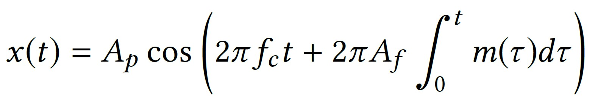
La señal transmitida
x(t) : señal transmitida.
m(t): señal capturada.
Ap : ganancia del amplificador de RF.
Af : ganancia combinada del amplificador de audio y el modulador de FM.
Notes:
Francescolli

Slide 35
Mejoras al dispositivo
Notes:
Francescolli

Slide 36
DSP Processor + Mic. Ref. (x4)
Anti - Noise Speaker
Notes:
Francescolli

Slide 37
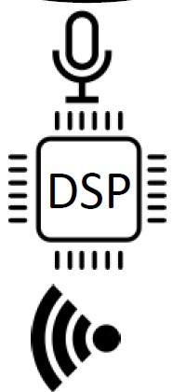
DSP Processor
+
Mic. Ref. (x4)
Anti - Noise Speaker
Notes:
Francescolli

